Slide 1

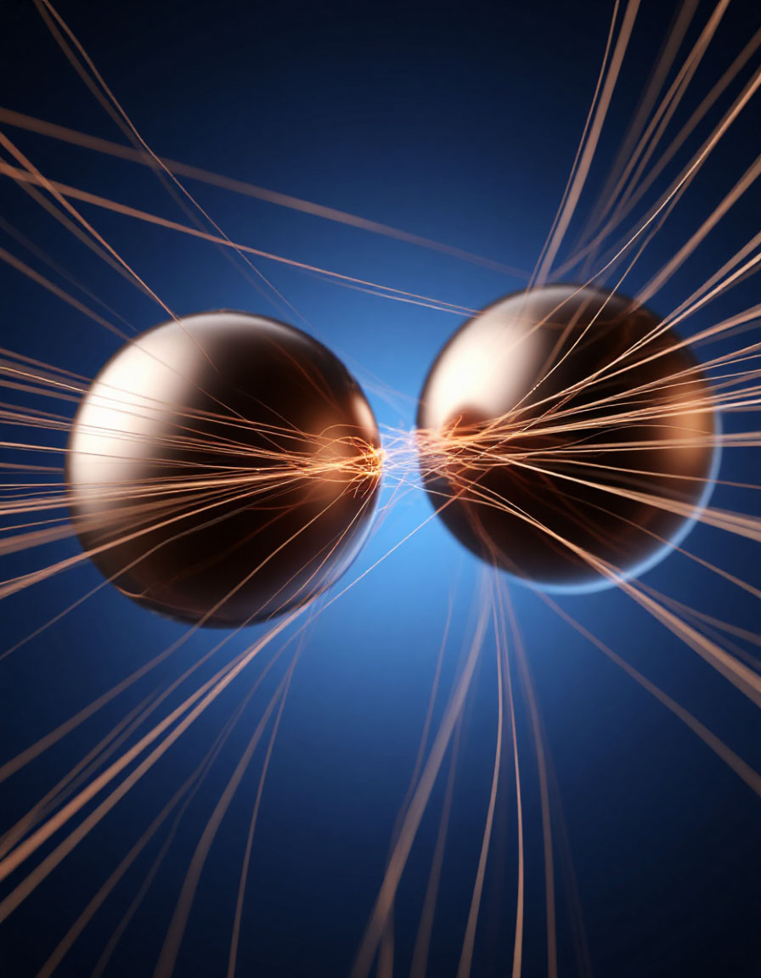
Закон Кулона
Закон Кулона — это фундаментальный закон физики, описывающий силу взаимодействия между двумя неподвижными точечными зарядами.
Сила прямо пропорциональна произведению величин зарядов и обратно пропорциональна квадрату расстояния между ними.
Этот закон лежит в основе электростатики и помогает объяснить многие явления, связанные с электрическими зарядами.

Slide 2


Формулировка закона
Закон Кулона гласит, что сила взаимодействия двух неподвижных точечных зарядов прямо пропорциональна произведению их величин и обратно пропорциональна квадрату расстояния между ними.
Направление силы зависит от знаков зарядов: одноименные заряды отталкиваются, а разноименные притягиваются.
Математически закон выражается формулой :
где k — коэффициент пропорциональности,
q1 ​ и q2 ​ — величины зарядов,
r2 — расстояние между зарядами.

Slide 3
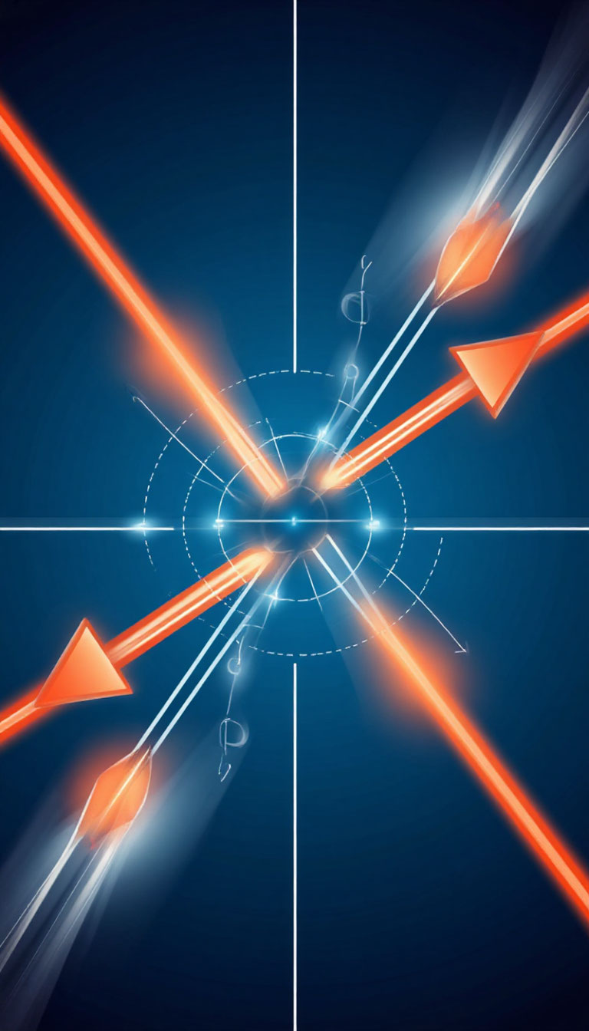

Векторная форма записи
Векторная форма записи закона Кулона позволяет учесть не только величину, но и направление силы взаимодействия между зарядами.
- радиус-вектор,
направленный от одного заряда к другому, а r — его модуль.
Направление силы определяется знаками зарядов: сила может быть направлена вдоль линии, соединяющей заряды, либо к заряду (притяжение), либо от него (отталкивание).
Такая форма записи удобна для использования в физических расчетах и задачах.

Slide 4
Скалярная форма записи
Скалярная форма записи закона Кулона описывает величину силы взаимодействия между двумя точечными зарядами, не принимая во внимание её направление.
Сила прямо пропорциональна произведению величин зарядов и обратно пропорциональна квадрату расстояния между ними.
Для вычисления этой силы используется коэффициент пропорциональности, который зависит от свойств среды, окружающей заряды.
Такая форма записи применяется, когда нужно определить только численное значение силы

Slide 5
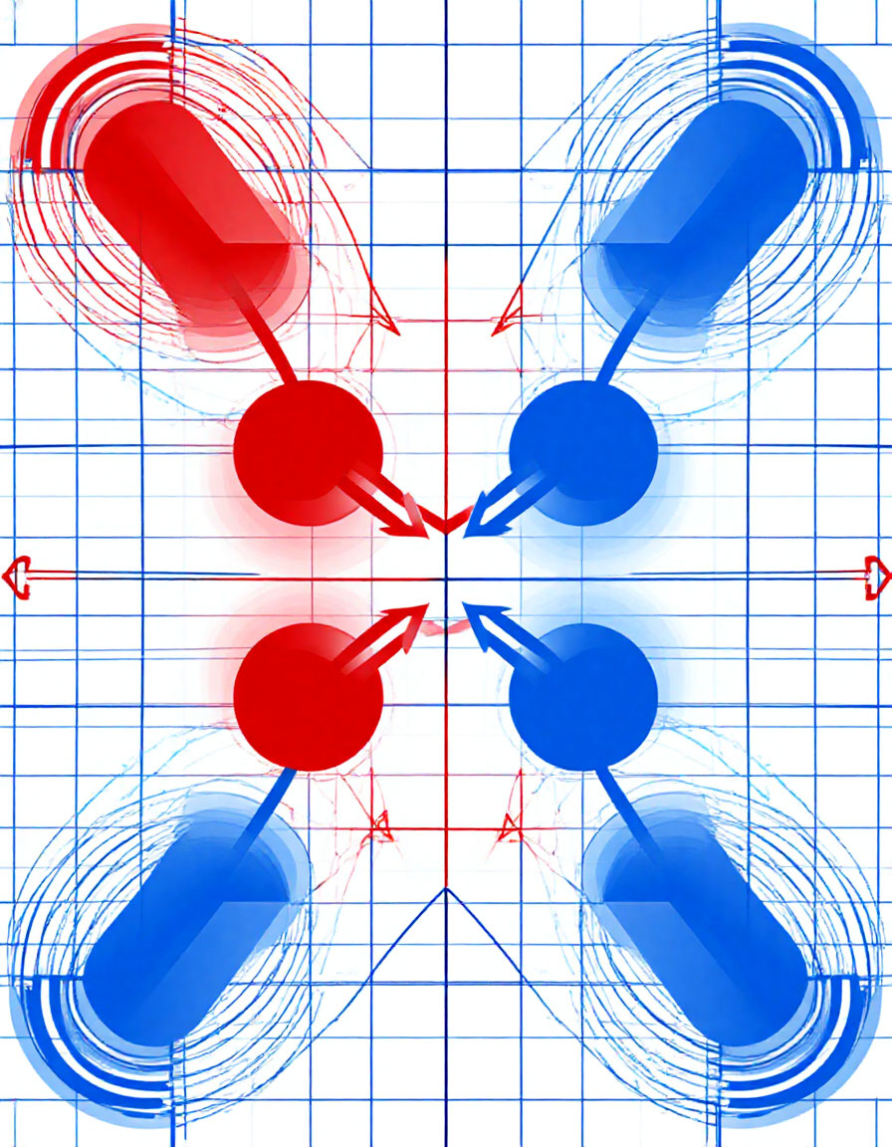
Коэффициент пропорциональности
Коэффициент пропорциональности в законе Кулона показывает, как сильно заряды взаимодействуют друг с другом в зависимости от среды, в которой они находятся.
В вакууме этот коэффициент имеет определённое постоянное значение, а в других средах, например, в воде или масле, он может изменяться.
Чем больше значение коэффициента, тем сильнее сила взаимодействия между зарядами при одинаковых условиях.
Этот коэффициент помогает учитывать влияние окружающей среды на электрическое взаимодействие

Slide 6
Зависимость от среды
Сила взаимодействия между зарядами зависит не только от их величины и расстояния между ними, но и от среды, в которой они находятся.
В вакууме сила взаимодействия максимальна, однако при помещении зарядов в другие среды, например, воду или стекло, сила уменьшается.
Это происходит потому, что молекулы среды частично экранируют электрическое поле зарядов.
Для учета этого влияния используется коэффициент пропорциональности, который изменяется в зависимости от свойств среды.

Slide 7

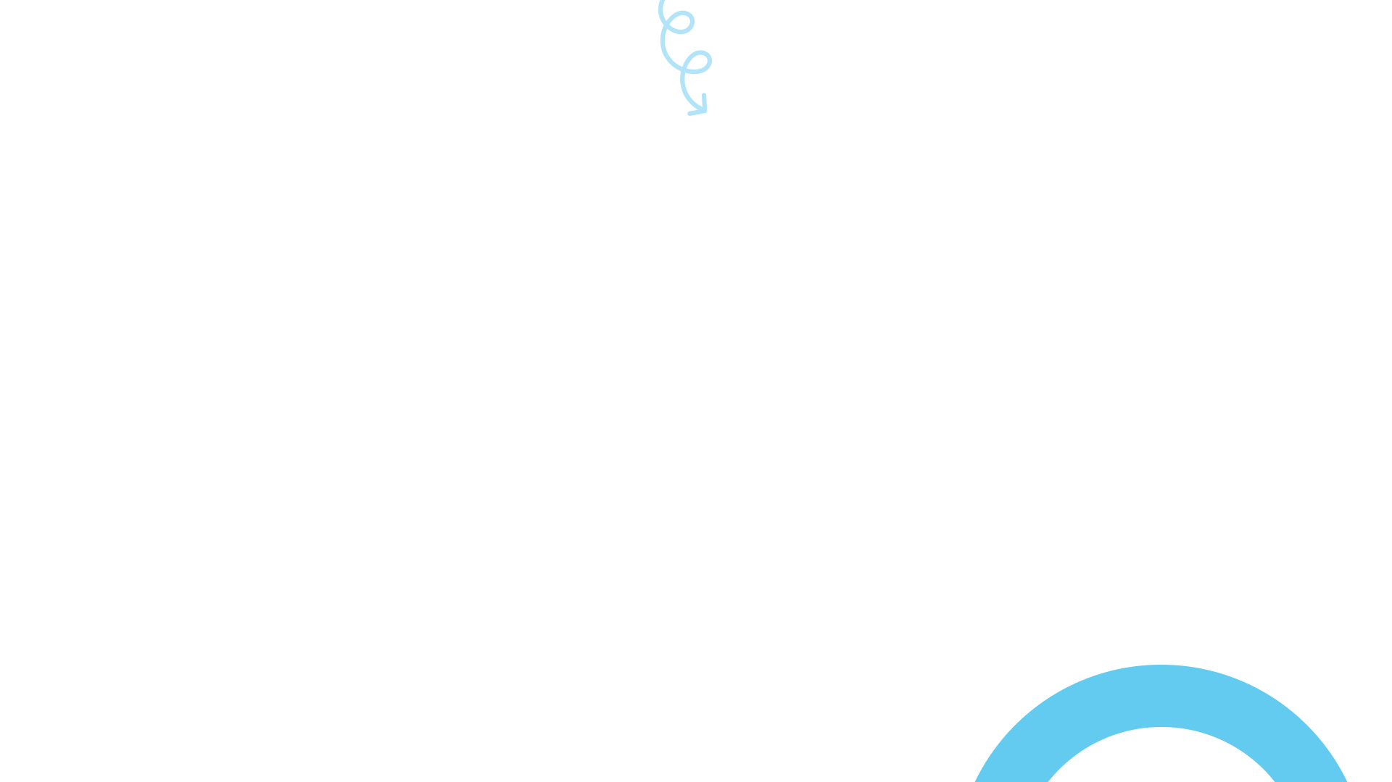
Примеры применения
Закон Кулона широко применяется в различных областях науки и техники.
Например, он помогает рассчитывать силы взаимодействия между заряженными частицами в электронике, что важно для создания микросхем и конденсаторов.
В атомной физике этот закон используется для анализа поведения зарядов внутри атомов и молекул.
Также закон Кулона применяется в разработке устройств, таких как принтеры, копировальные аппараты и сенсорные экраны, где используются электростатические поля.

Slide 8
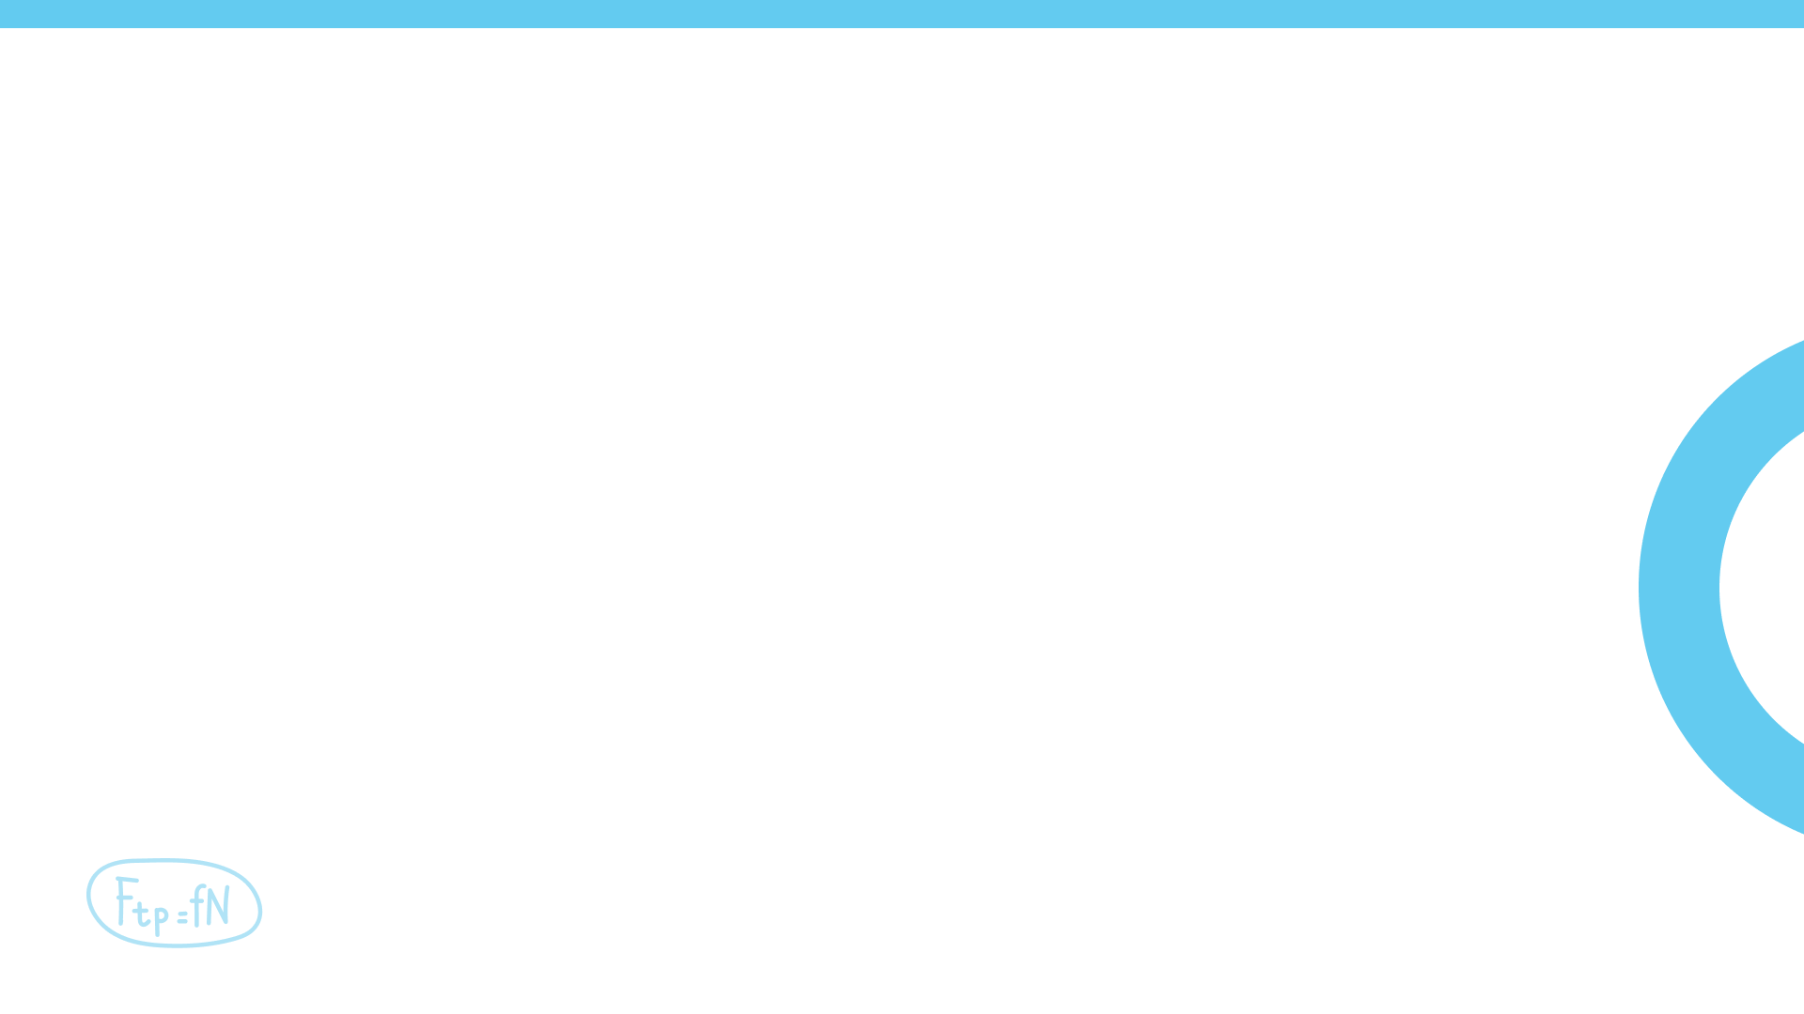
Применение в электростатике
Закон Кулона является основой электростатики и широко применяется для изучения взаимодействия неподвижных зарядов.
Он помогает рассчитывать силы в системах точечных зарядов, например, при анализе равновесия заряженных частиц или распределения зарядов на проводниках.
На основе закона объясняются такие явления, как поляризация диэлектриков, возникновение электрического поля вокруг зарядов и поведение заряженных тел в различных средах.
Знание закона Кулона необходимо для разработки устройств, таких как конденсаторы, электростатические фильтры и сенсорные экраны, а также для понимания процессов в атомах и молекулах.

Slide 9
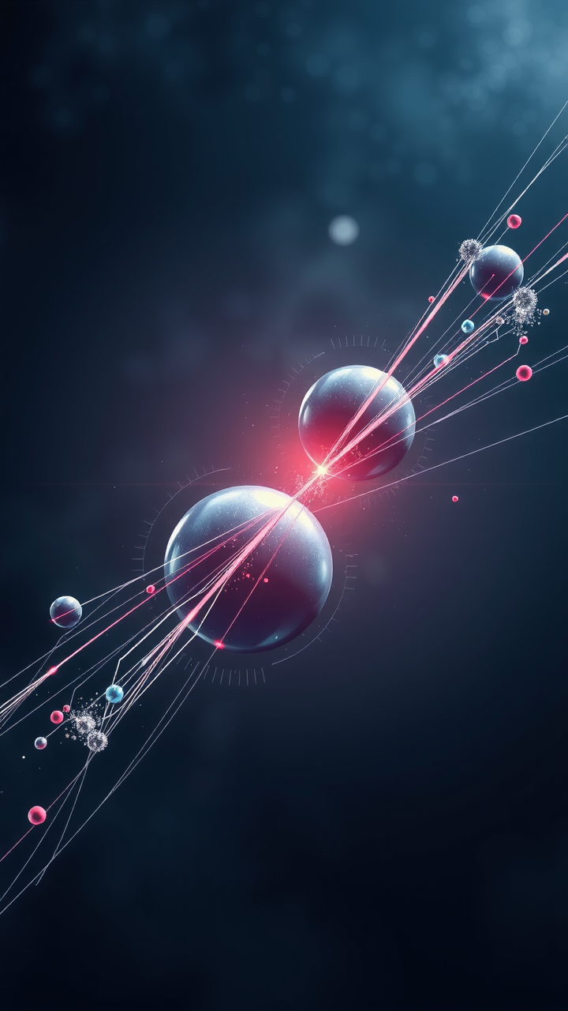
Сравнение с законом всемирного тяготения
Закон Кулона и закон всемирного тяготения имеют схожую математическую форму: оба описывают силу, которая уменьшается обратно пропорционально квадрату расстояния между объектами.
Однако закон Кулона действует между электрическими зарядами, а закон тяготения — между массами.
Сила по закону Кулона может быть как силой притяжения (разноименные заряды), так и силой отталкивания (одноименные заряды), тогда как гравитационное взаимодействие всегда является силой притяжения.
Кроме того, электростатические силы значительно сильнее гравитационных, особенно на малых расстояниях.

Slide 10
Электростатическое поле
Электростатическое поле — это особая форма материи, которая возникает вокруг неподвижных электрических зарядов и действует на другие заряды, помещённые в это поле.
Оно характеризуется напряжённостью, которая показывает, с какой силой поле действует на единичный положительный заряд.
Электростатическое поле можно визуализировать с помощью силовых линий: их направление указывает на движение положительного заряда, а густота линий отражает величину напряжённости.
Закон Кулона лежит в основе расчёта свойств такого поля, помогая объяснить явления, такие как поляризация диэлектриков и взаимодействие зарядов.

Slide 11
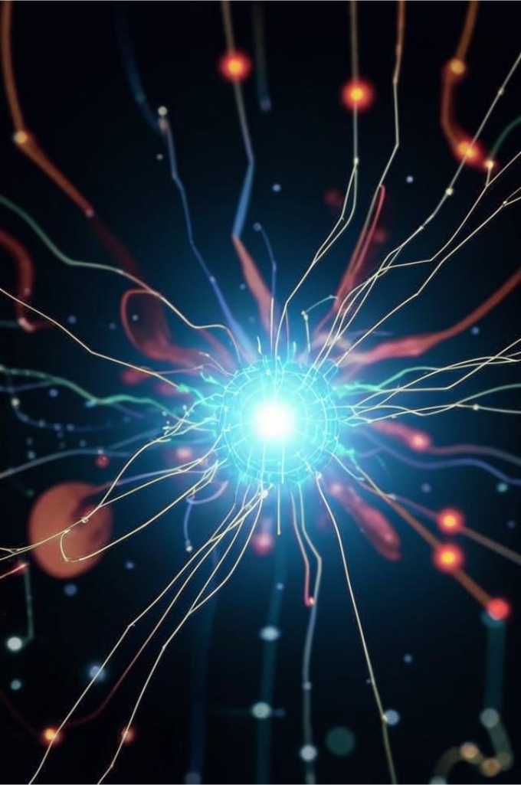
Влияние на движение заряженных частиц
Закон Кулона объясняет, как электрические заряды влияют на движение друг друга.
Сила взаимодействия между зарядами определяет их ускорение и траекторию: одноименные заряды отталкиваются, а разноименные притягиваются.
Это взаимодействие играет ключевую роль в поведении заряженных частиц в электрических полях, например, в работе ускорителей частиц или в явлениях, связанных с молниями.
Также закон Кулона помогает понять движение электронов вокруг ядра атома и процессы в плазме, где заряженные частицы постоянно взаимодействуют друг с другом.

Slide 12
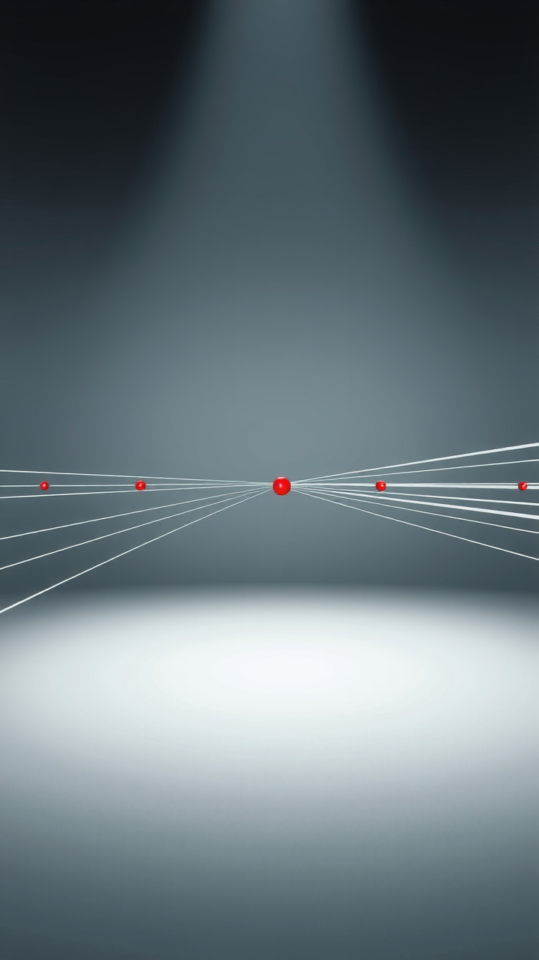
Суперпозиция полей
Принцип суперпозиции полей гласит, что напряжённость электростатического поля, создаваемого несколькими зарядами, равна векторной сумме напряжённостей полей, создаваемых каждым зарядом в отдельности.
Это позволяет рассчитывать результирующее поле в точке, где действуют несколько источников, независимо друг от друга.
Благодаря принципу суперпозиции можно анализировать сложные системы зарядов и определять их совместное влияние на заряженные частицы или объекты.

Slide 13
Диэлектрическая проницаемость
Диэлектрическая проницаемость — это величина, которая показывает, во сколько раз сила взаимодействия между зарядами в данной среде меньше, чем в вакууме.
Она зависит от свойств материала и определяет его способность ослаблять электростатическое поле за счет поляризации молекул внутри диэлектрика.
Чем выше диэлектрическая проницаемость среды, тем сильнее она снижает силу взаимодействия между зарядами, что важно учитывать при расчетах в электростатике и создании конденсаторов.

Slide 14

Практическое значение
Закон Кулона имеет огромное практическое значение в электротехнике и электронике. Он позволяет рассчитывать и предсказывать взаимодействие между заряженными частицами, что необходимо для проектирования электрических устройств и систем. Понимание закона Кулона помогает оптимизировать работу электрических цепей и создавать более эффективные технологии.

